Slide 1
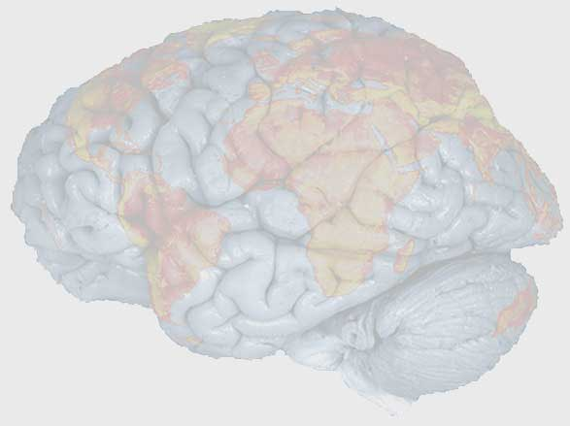
ELEKTROENCEFALOGRÁFIA
EEG
OE KVK MAI

Slide 2
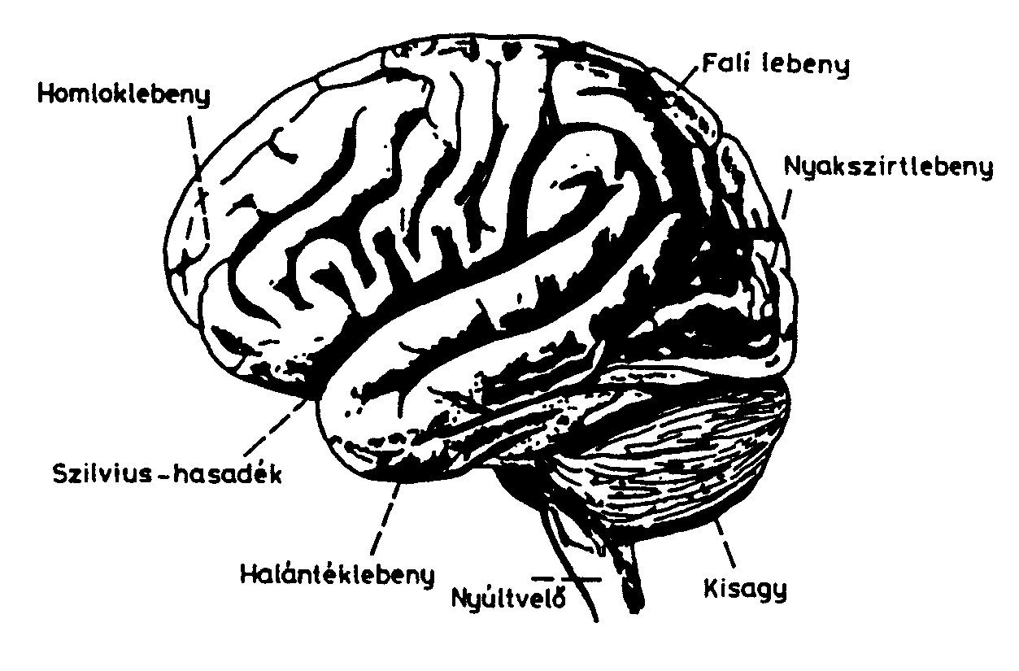
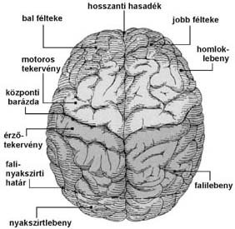
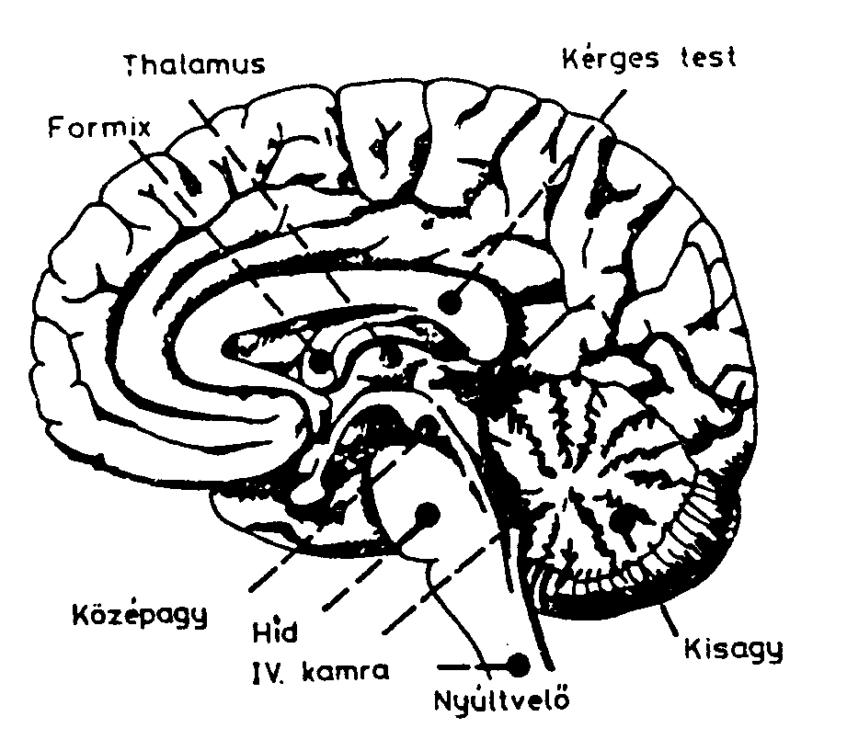
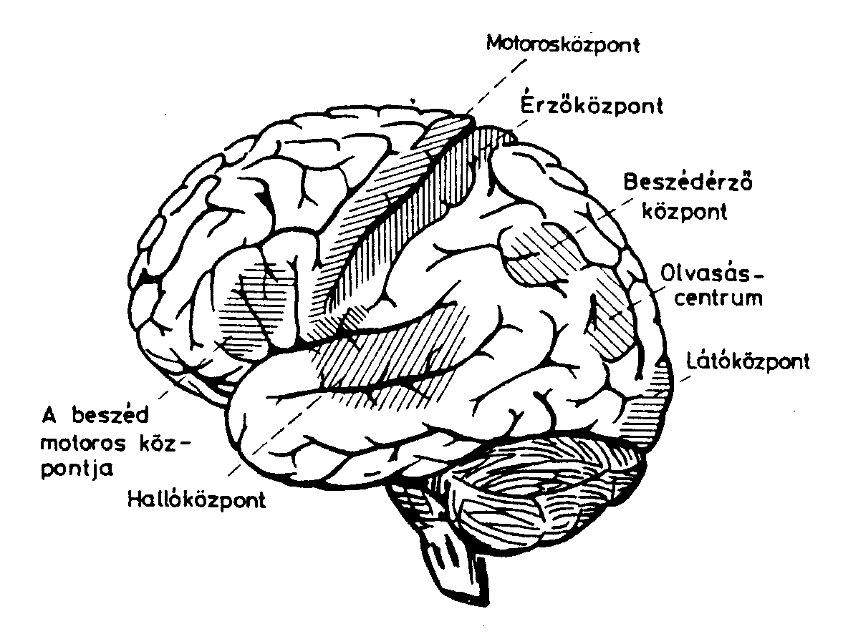
ELEKTROENCEFALOGRÁFIA
FIZIOLÓGIAI ALAPOK

Slide 3
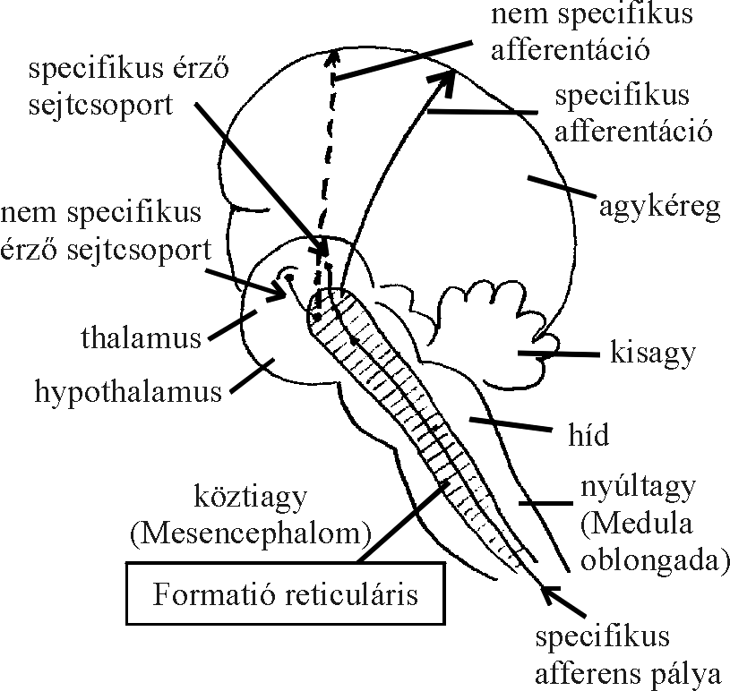
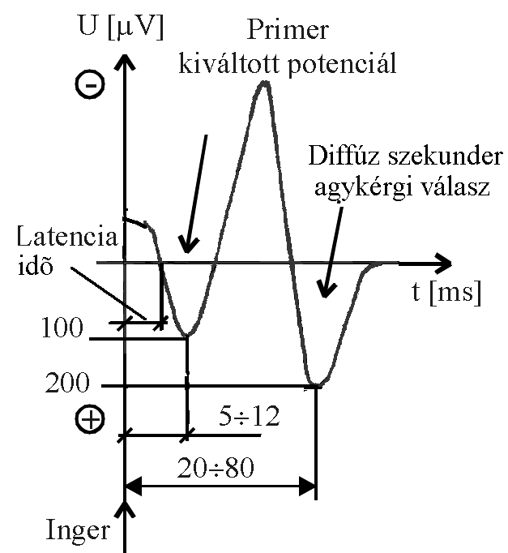
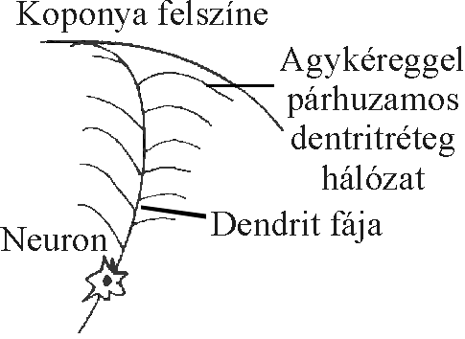
ELEKTROENCEFALOGRÁFIA
FIZIOLÓGIAI ALAPOK
Vérkeringés szabályozás, endokrin rsz., gyomor-, bélműködés szabályozás, szemmozgás koordinálás, ébrenléti öntudat, éberségi szint, tanulási folyamat, feltételes reflex, …

Slide 4
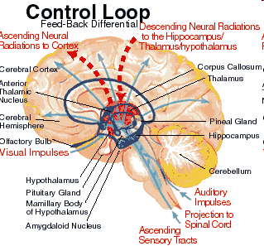
ELEKTROENCEFALOGRÁFIA
FIZIOLÓGIAI ALAPOK
Vérkeringés szabályozás, endokrin rsz., gyomor-, bélműködés szabályozás, szemmozgás koordinálás, ébrenléti öntudat, éberségi szint, tanulási folyamat, feltételes reflex, …

Slide 5
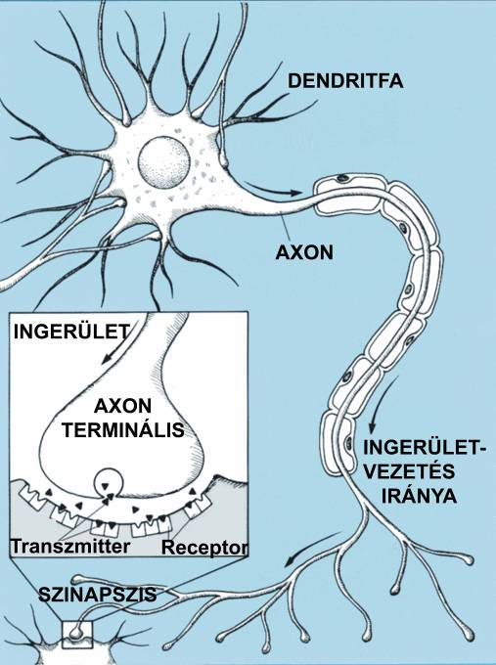
ELEKTROENCEFALOGRÁFIA
FIZIOLÓGIAI ALAPOK
Az idegsejt és a ingerület-átvezetés
Dendritfa
Axon
Axon végződés
Szinaptikus vezikula
Szinapszis
Ingerület átvivő anyagok (=neurotranszmitterek)
Receptorok

Slide 6
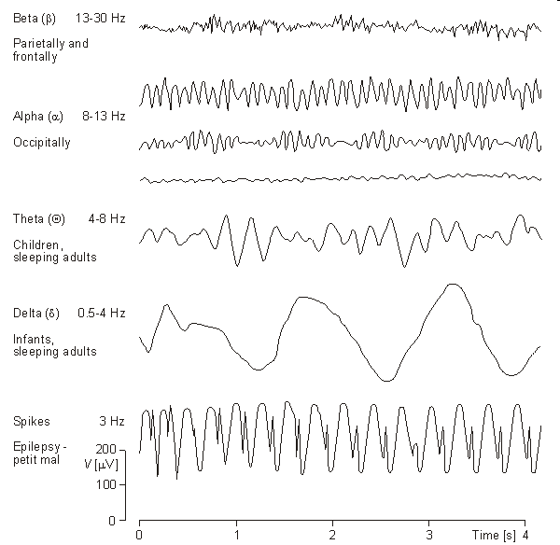
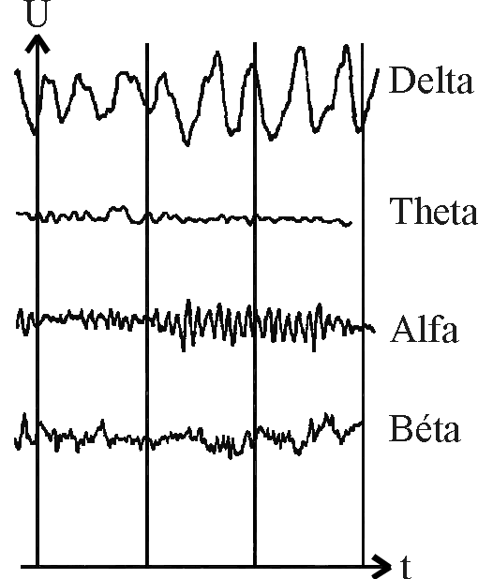
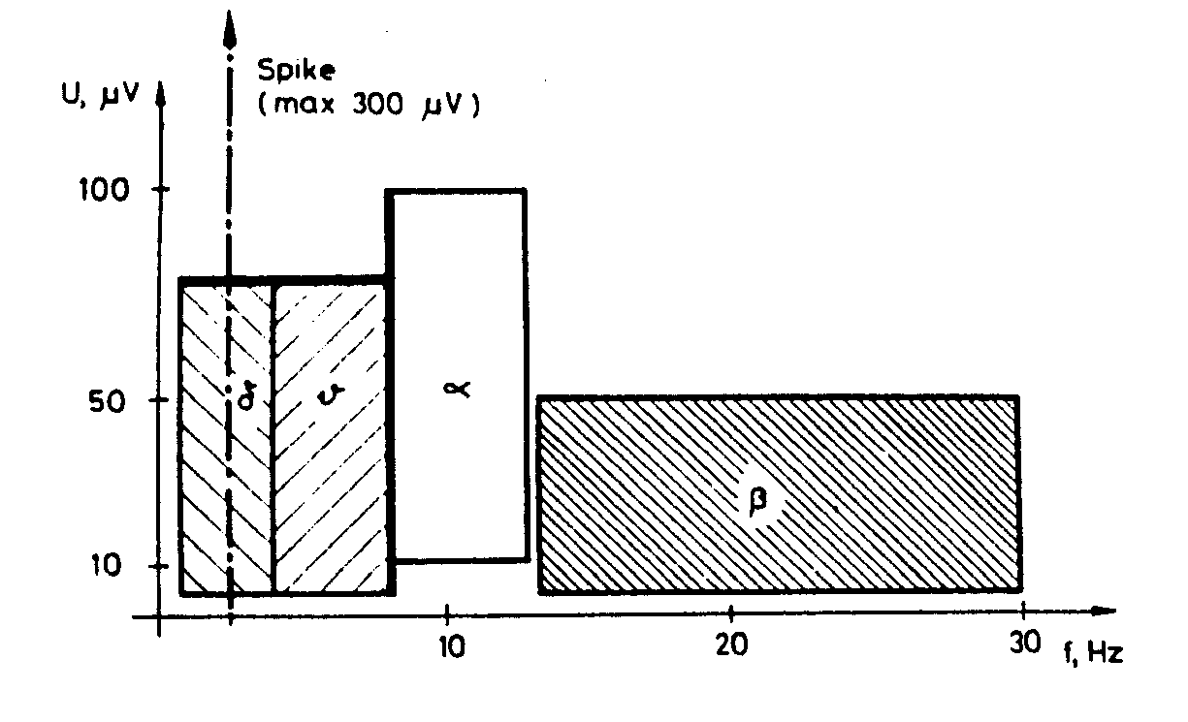
ELEKTROENCEFALOGRÁFIA
FIZIOLÓGIAI ALAPOK
EEG jelek jellemzői
Alfa: 8-13 Hz; 20 μVpp
Béta: 14-40 Hz; 20 μVpp
Teta: 4-7,5 Hz; 100 μVpp
Delta: 0,1-3,5 Hz; 100 μVpp

Slide 7
ELEKTROENCEFALOGRÁFIA
FIZIOLÓGIAI ALAPOK ( egy másik irodalom )

Slide 8
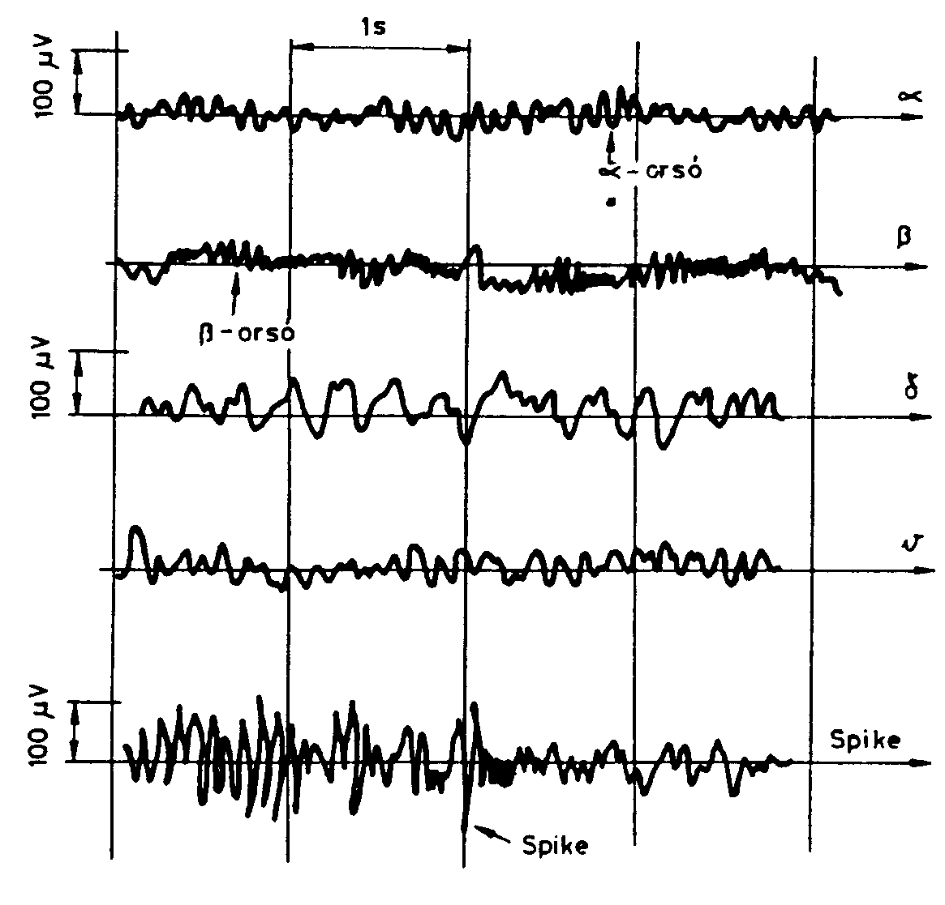
ELEKTROENCEFALOGRÁFIA
FIZIOLÓGIAI ALAPOK

Slide 9
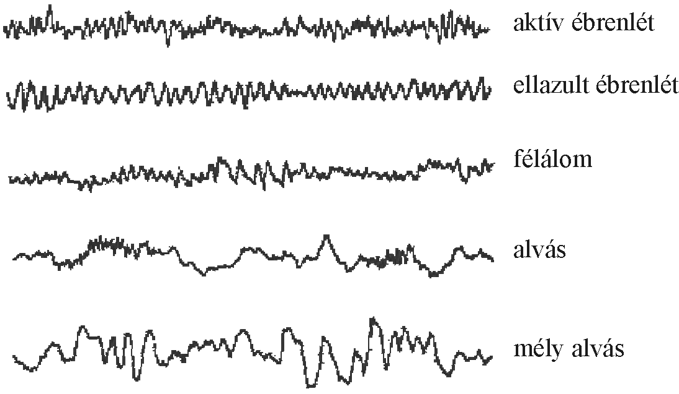
ELEKTROENCEFALOGRÁFIA
FIZIOLÓGIAI ALAPOK

Slide 10
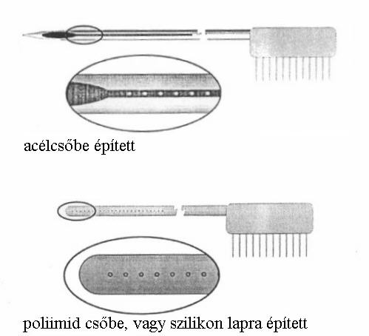
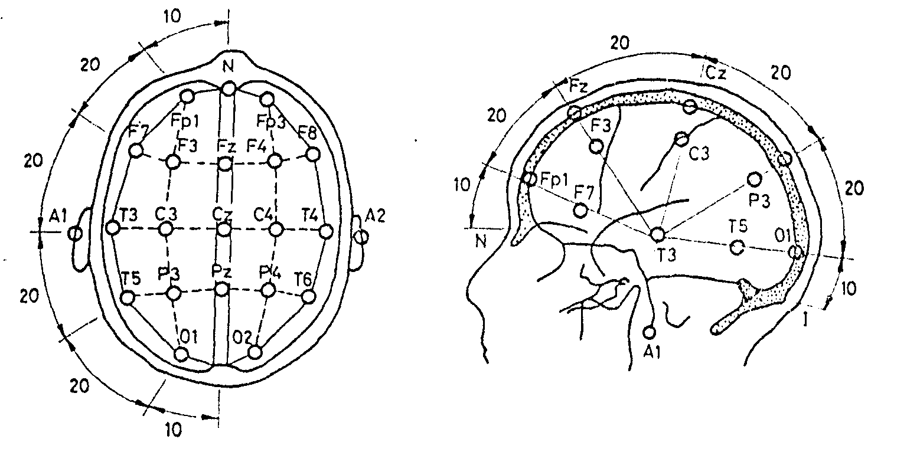
ELEKTROENCEFALOGRÁFIA
ELEKTRÓDOK FELHELYEZÉSE
Scalp Subcorticalis
Temporal, Ocipital, Frontal, Central ,Parential

Slide 11
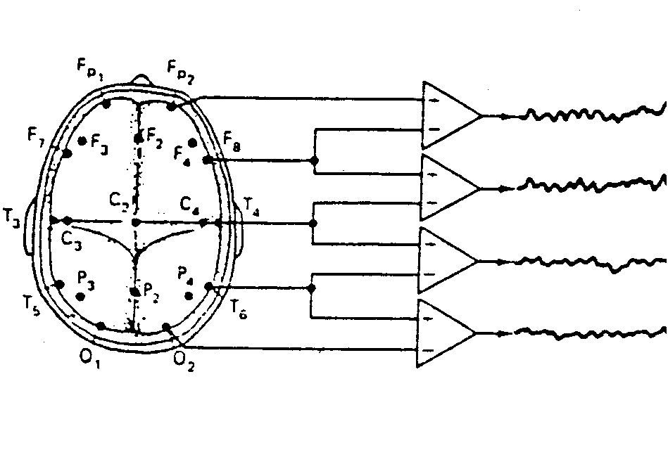
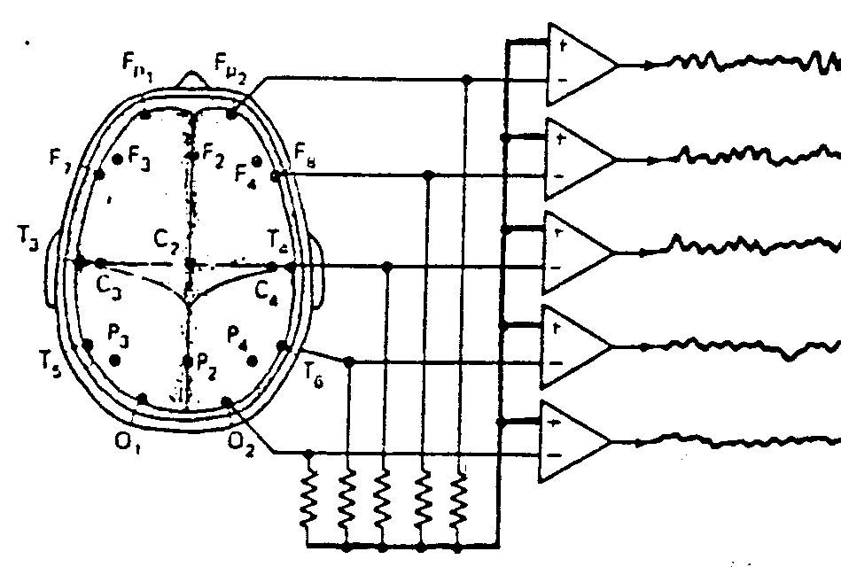
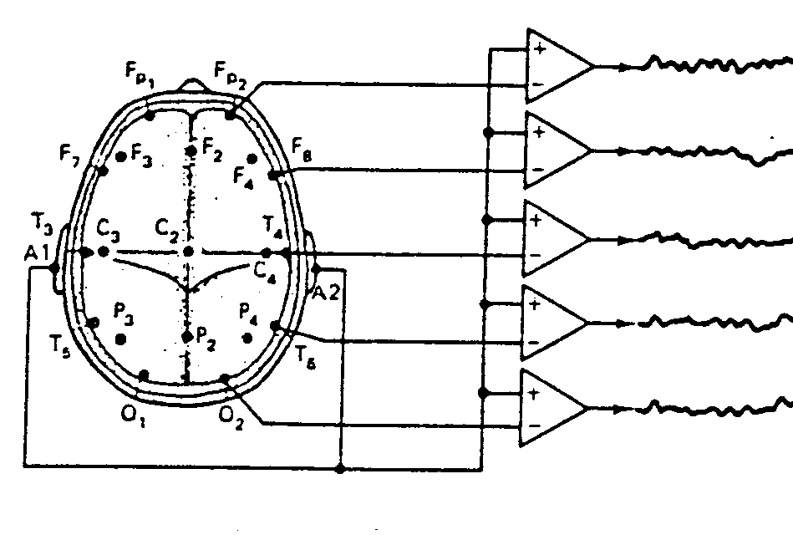
ELEKTROENCEFALOGRÁFIA
EEG ELVEZETÉSEK
bipoláris átlagoló egyedi referencia

Slide 12
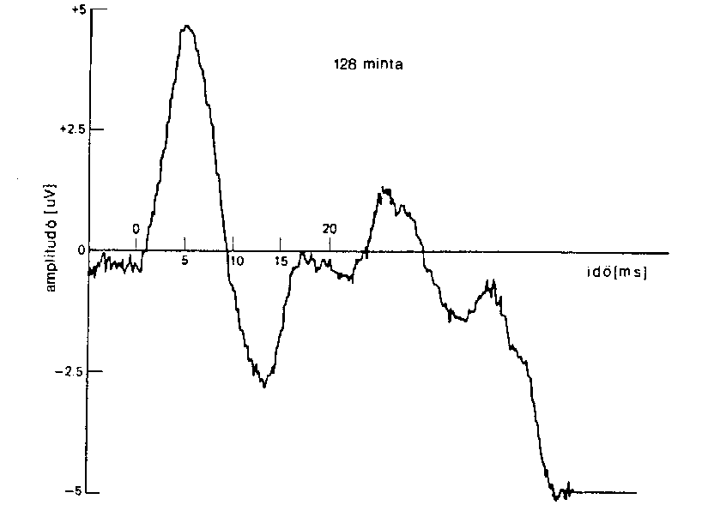
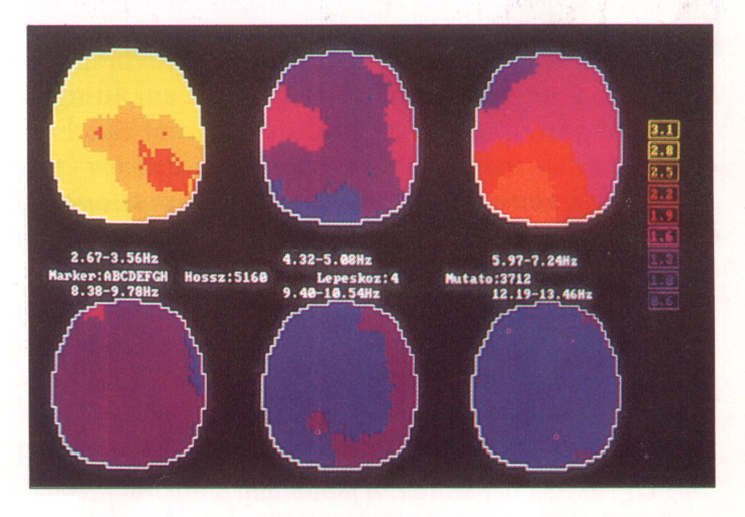
ELEKTROENCEFALOGRÁFIA
EEG MAPPING

Slide 13
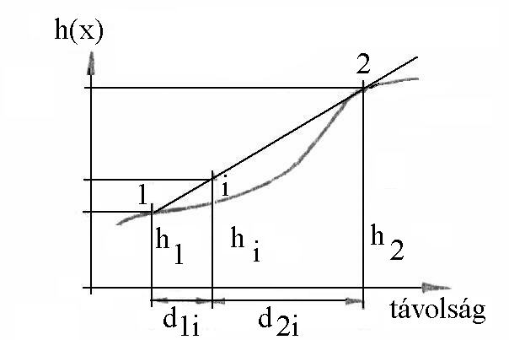
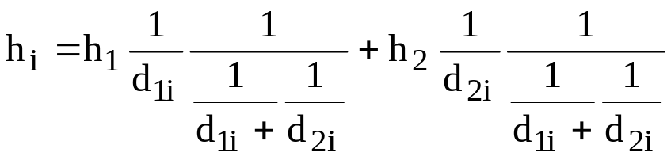
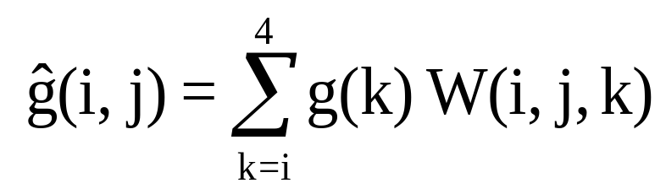
ELEKTROENCEFALOGRÁFIA
INTERPOLÁCIÓ
;

Slide 14
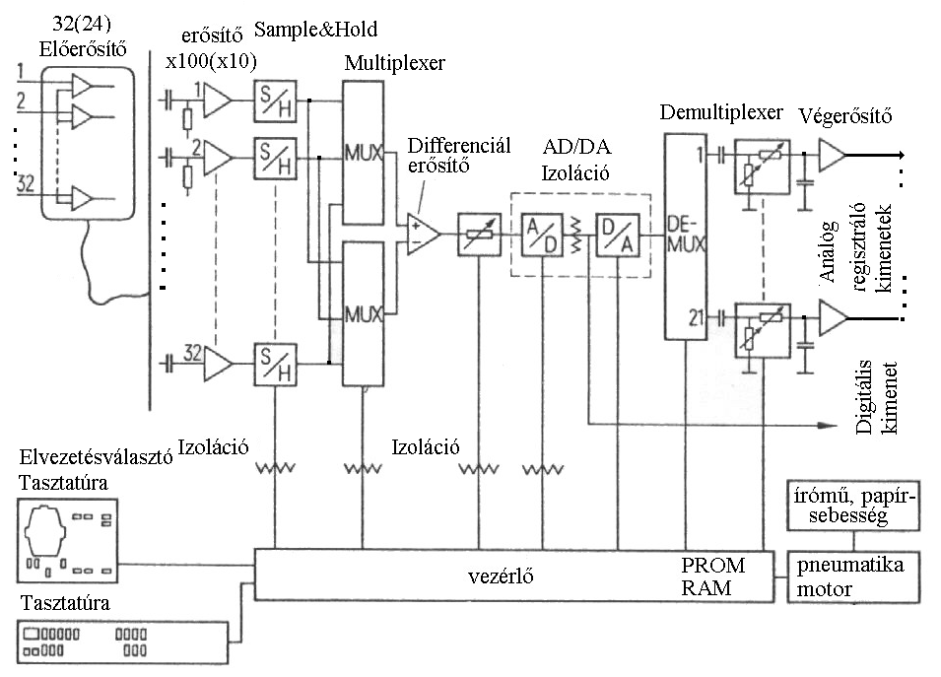
ELEKTROENCEFALOGRÁFIA
EEG KÉSZÜLÉKEK MŰSZAKI MEGVALÓSÍTÁSA
SIEMENS

Slide 15
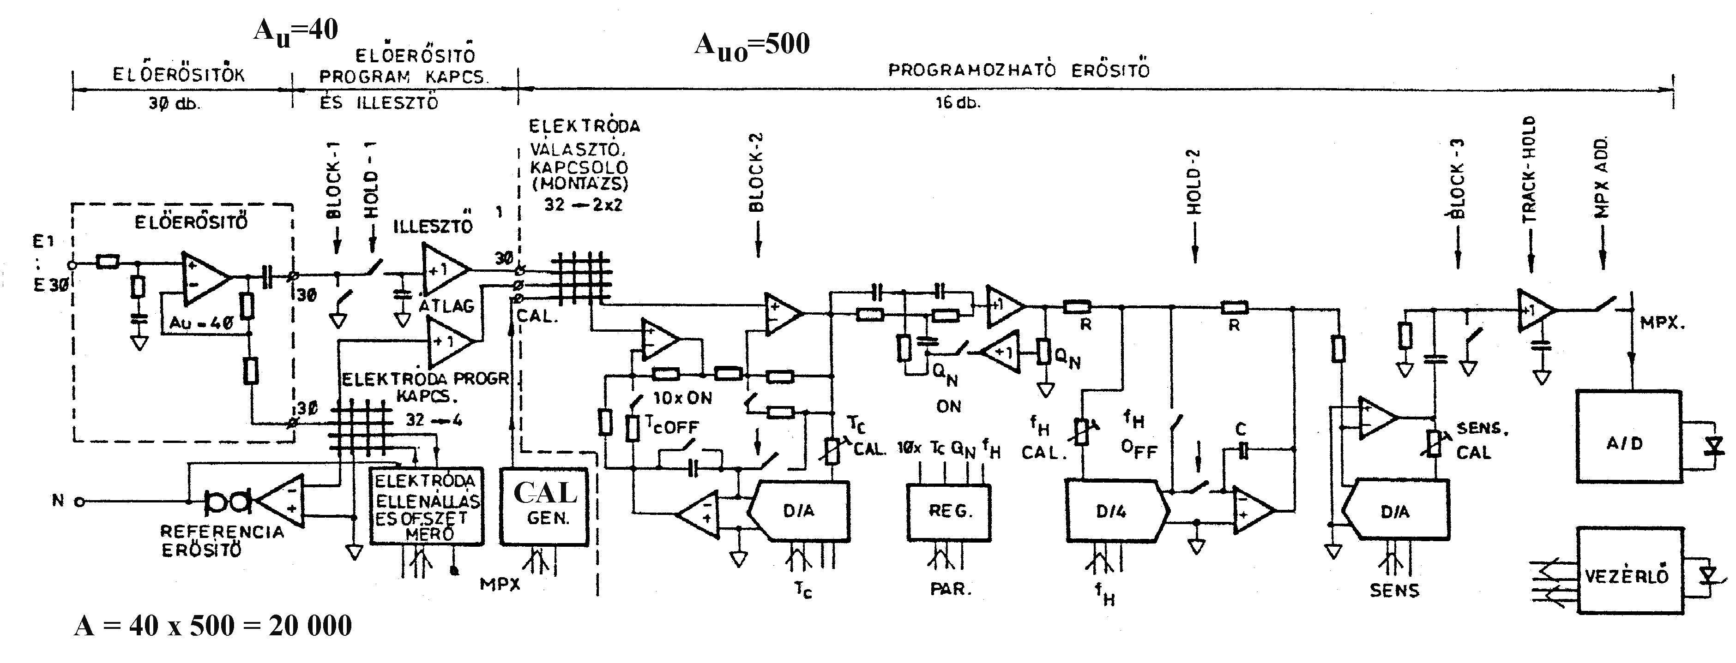
ELEKTROENCEFALOGRÁFIA
EEG KÉSZÜLÉKEK MŰSZAKI MEGVALÓSÍTÁSA

Slide 16
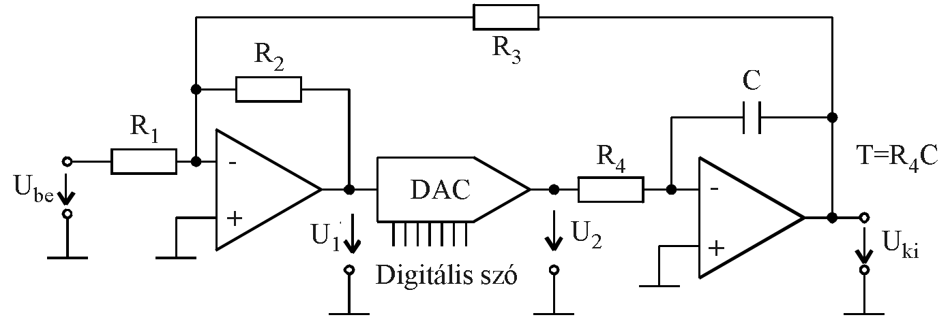
ELEKTROENCEFALOGRÁFIA
EEG KÉSZÜLÉKEK MŰSZAKI MEGVALÓSÍTÁSA

Slide 17
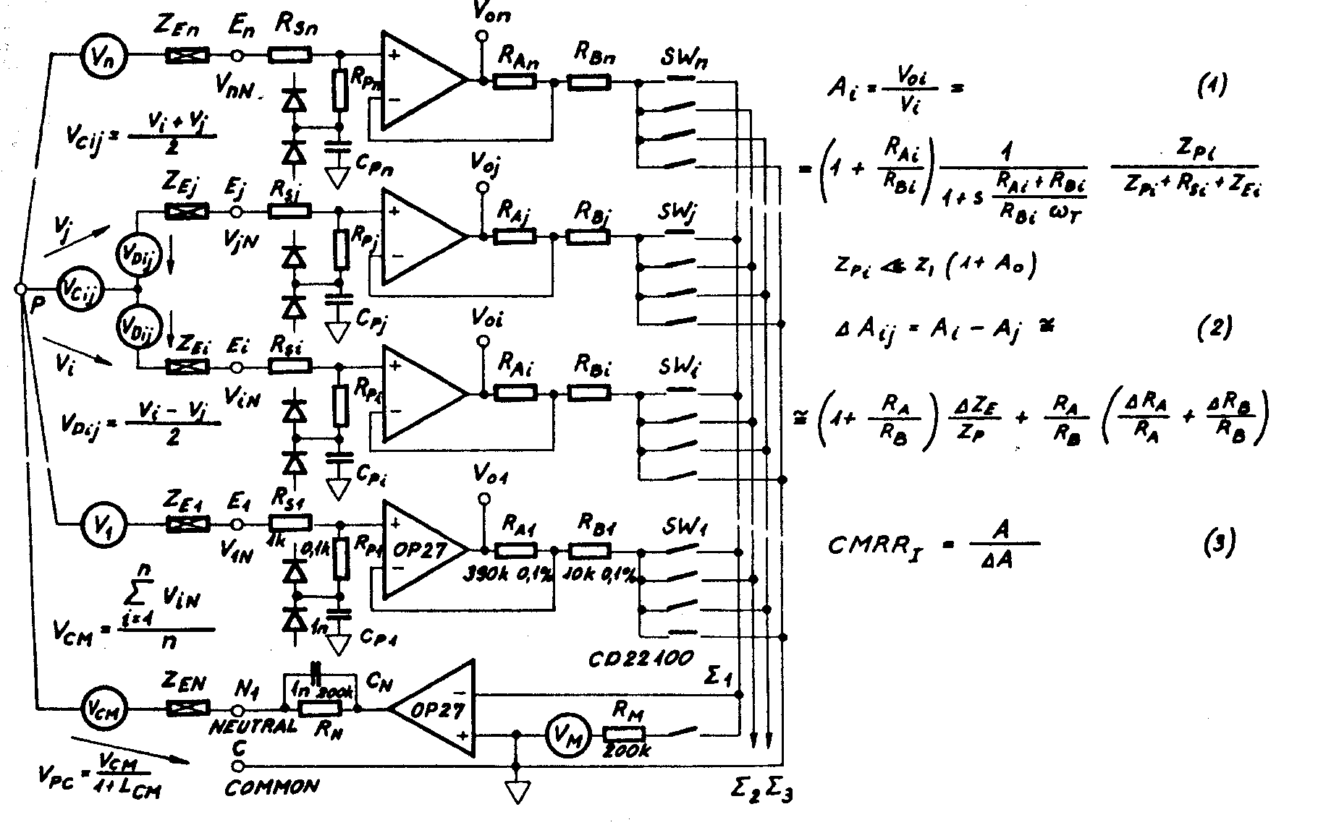
ELEKTROENCEFALOGRÁFIA
EEG KÉSZÜLÉKEK MŰSZAKI MEGVALÓSÍTÁSA

Slide 18
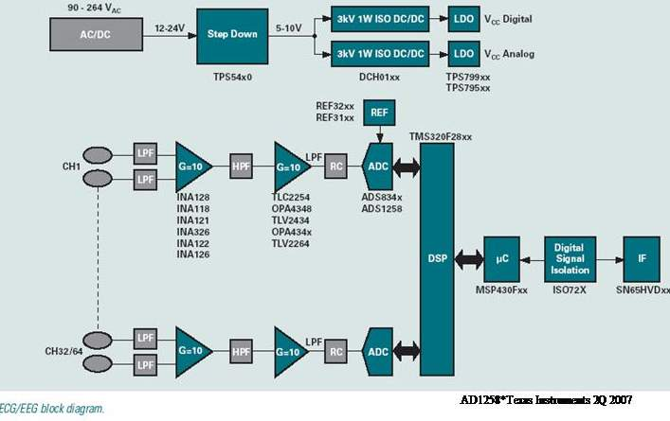
ELEKTROENCEFALOGRÁFIA
EEG KÉSZÜLÉKEK MŰSZAKI MEGVALÓSÍTÁSA

Slide 19
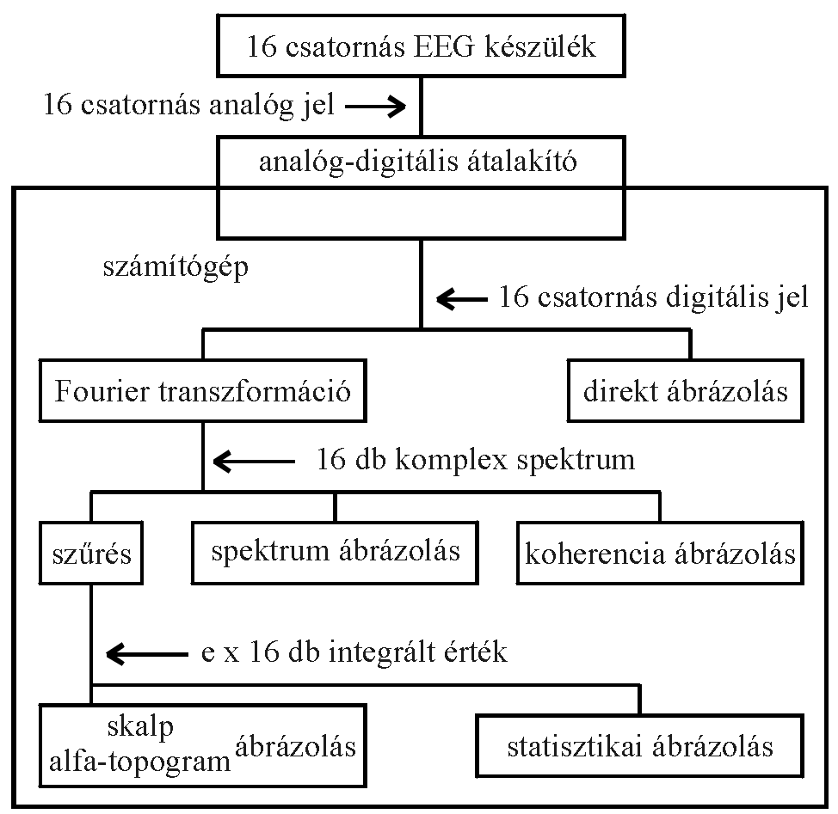
ELEKTROENCEFALOGRÁFIA
EEG KÉSZÜLÉKEK MŰSZAKI MEGVALÓSÍTÁSA

Slide 20
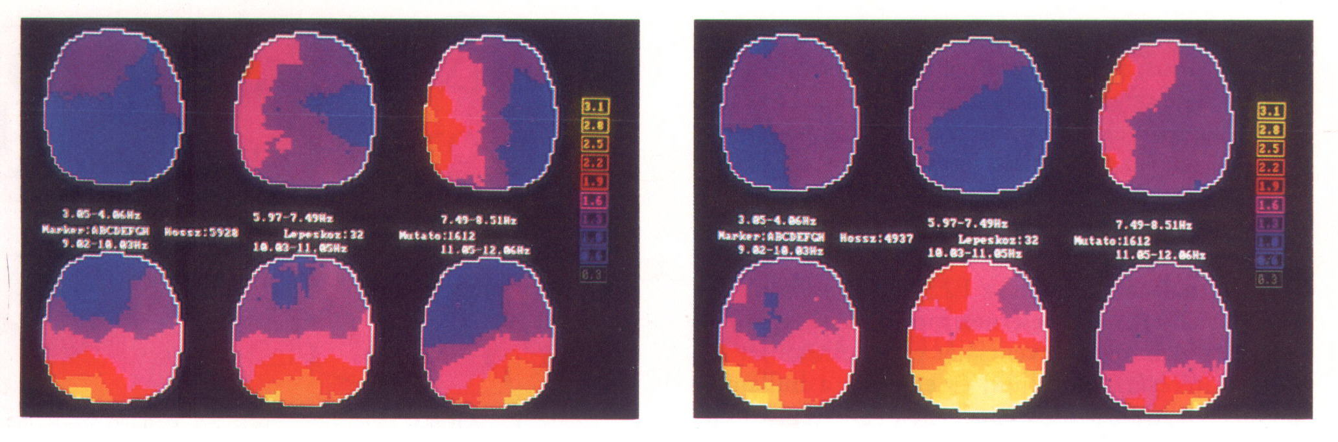
ELEKTROENCEFALOGRÁFIA
VIZSGÁLATI EREDMÉNYEK

Slide 21
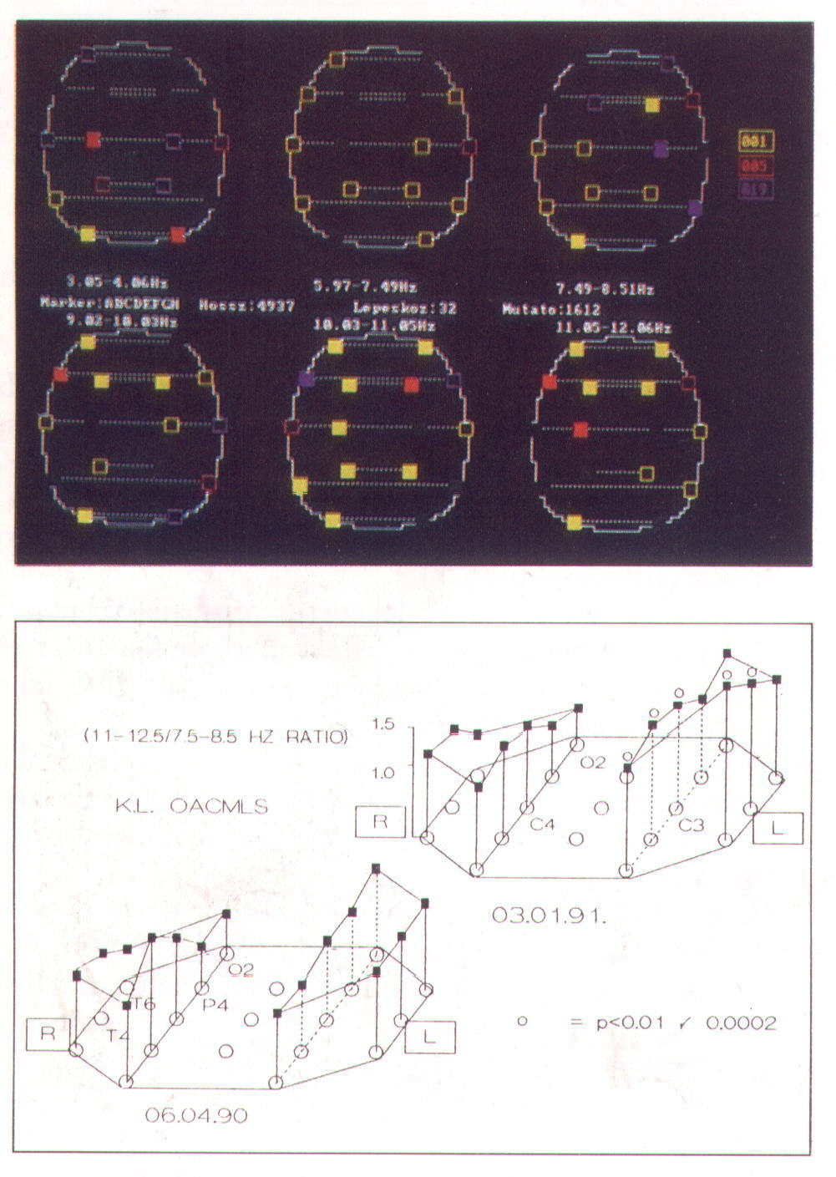
ELEKTROENCEFALOGRÁFIA
VIZSGÁLATI EREDMÉNYEK

Slide 22
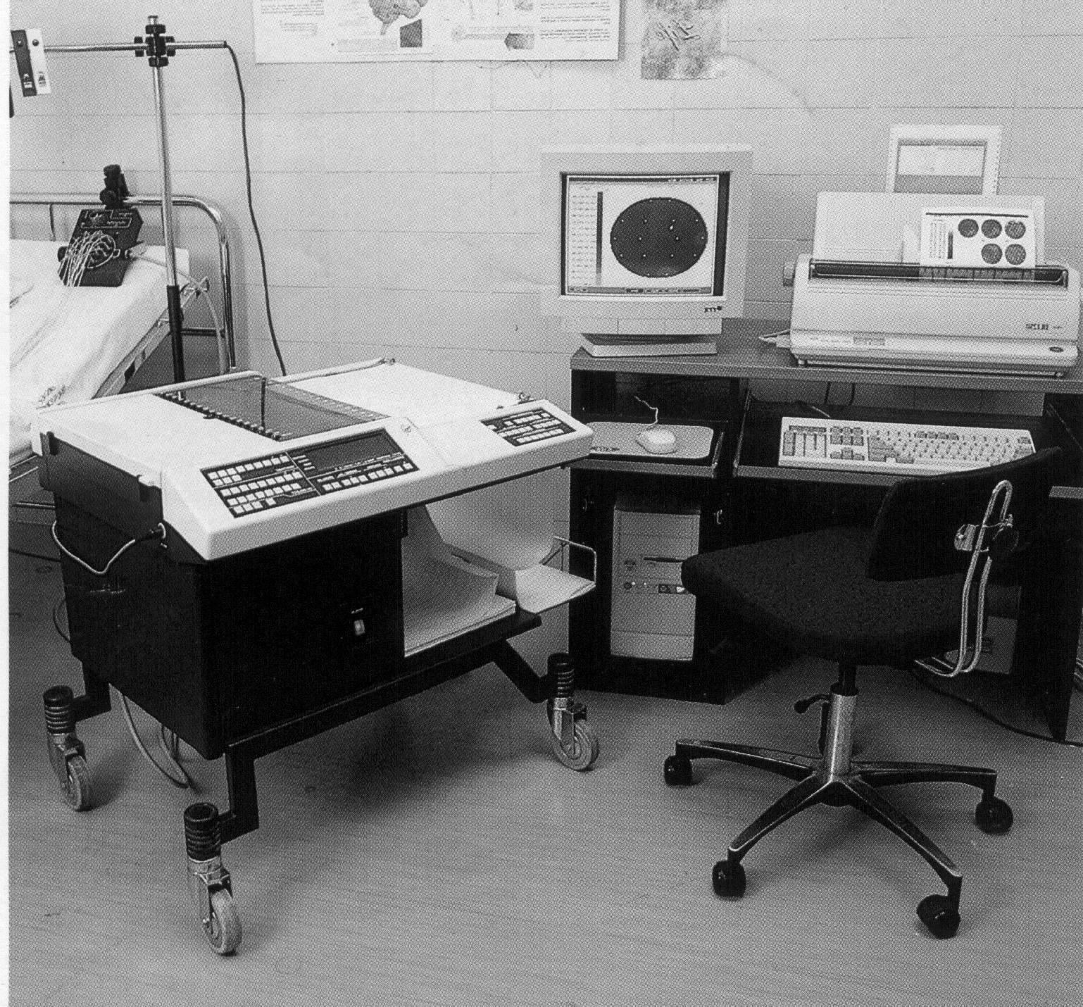
ELEKTROENCEFALOGRÁFIA
EEG KÉSZÜLÉKEK MŰSZAKI MEGVALÓSÍTÁSA

Slide 23
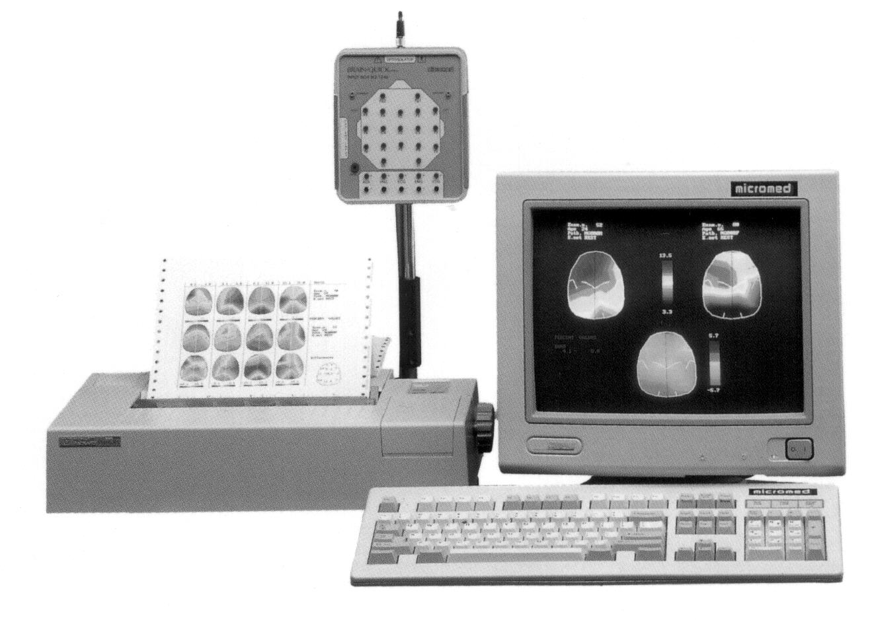
ELEKTROENCEFALOGRÁFIA
EEG KÉSZÜLÉKEK MŰSZAKI MEGVALÓSÍTÁSA

Slide 24
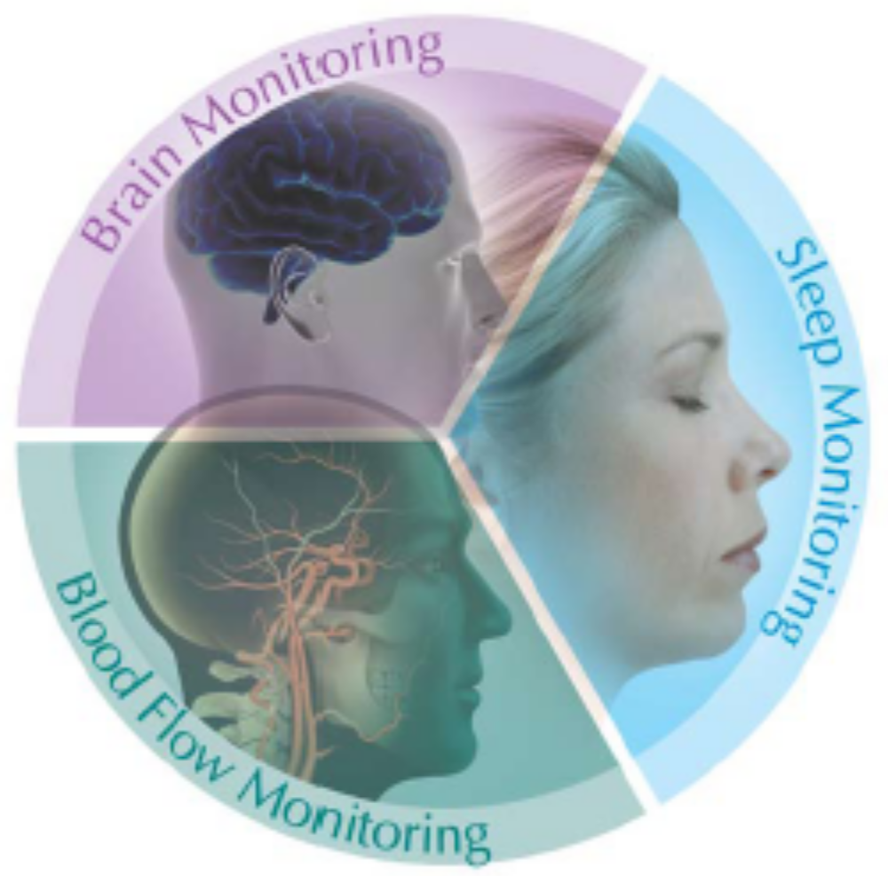

ELEKTROENCEFALOGRÁFIA
EEG MÉRÉSTECHNIKA FEJLŐDÉSI IRÁNYA

Slide 25
ELEKTROENCEFALOGRÁFIA
EEG MÉRÉSTECHNIKA FEJLŐDÉSI IRÁNYA
Clinical Diagnostic systems for sleep disorders
Clinical Diagnostic systems for neurophysiology
World-leading Research EEG/ERP systems
Transcranial Doppler (TCD) and associated Doppler technologies
Online catalogue for electrodes, sensor and supplies for Neurology and Sleep laboratories
http://compumedics.com/

Slide 26
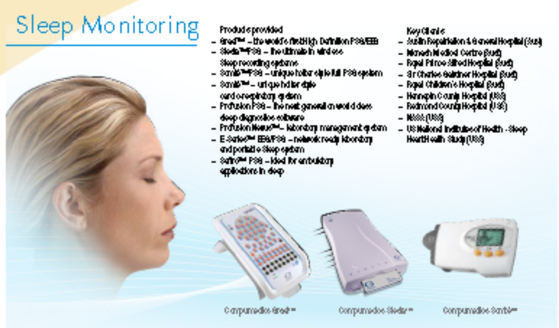
ELEKTROENCEFALOGRÁFIA
EEG MÉRÉSTECHNIKA FEJLŐDÉSI IRÁNYA

Slide 27
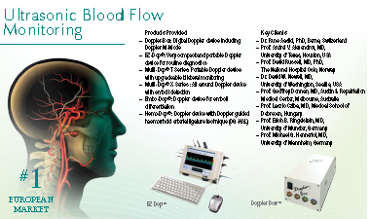
ELEKTROENCEFALOGRÁFIA
EEG MÉRÉSTECHNIKA FEJLŐDÉSI IRÁNYA

Slide 28

ELEKTROENCEFALOGRÁFIA
EEG MÉRÉSTECHNIKA FEJLŐDÉSI IRÁNYA

Slide 29
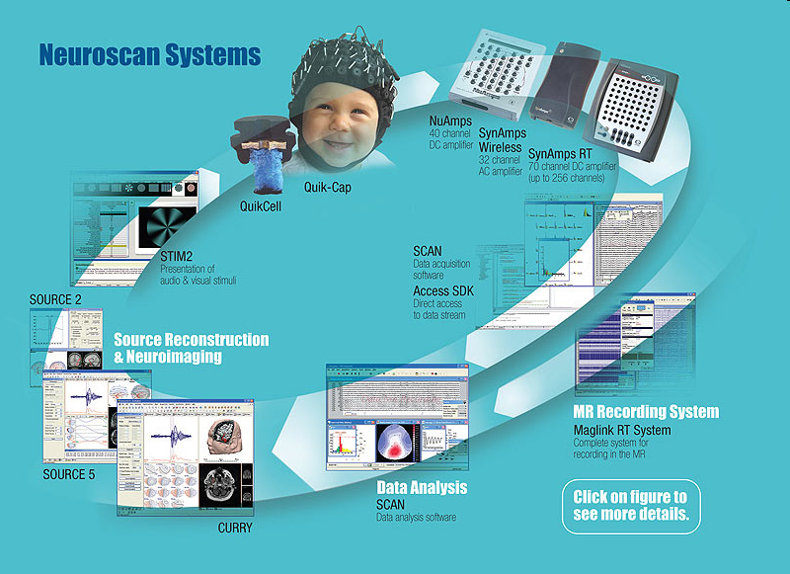
ELEKTROENCEFALOGRÁFIA
EEG MÉRÉSTECHNIKA FEJLŐDÉSI IRÁNYA

Slide 30
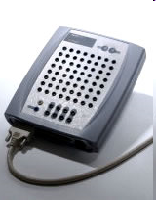
ELEKTROENCEFALOGRÁFIA
EEG MÉRÉSTECHNIKA FEJLŐDÉSI IRÁNYA The typical psychophysiology system
SynAmps RT Highlights
64 to 500+ monopolar channels
4 to 16 bipolar channels
2 to 8 high level channels
DC to 3500 Hz bandwidth
1 GOhm Input impedance
Surface or Grid electrodes
Remarkable low input noise:
<0.5uV RMS DC to 200Hz

Slide 31
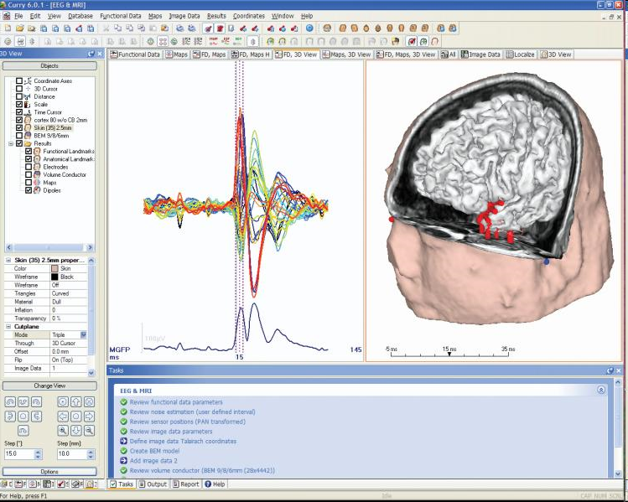
ELEKTROENCEFALOGRÁFIA
EEG MÉRÉSTECHNIKA FEJLŐDÉSI IRÁNYA
Integration of EEG, MEG, ECoG, ECG, MCG, with MRI, fMRI, CT, PET, SPECT.
http://www.neuroscan.com/curry.cfm

Slide 32
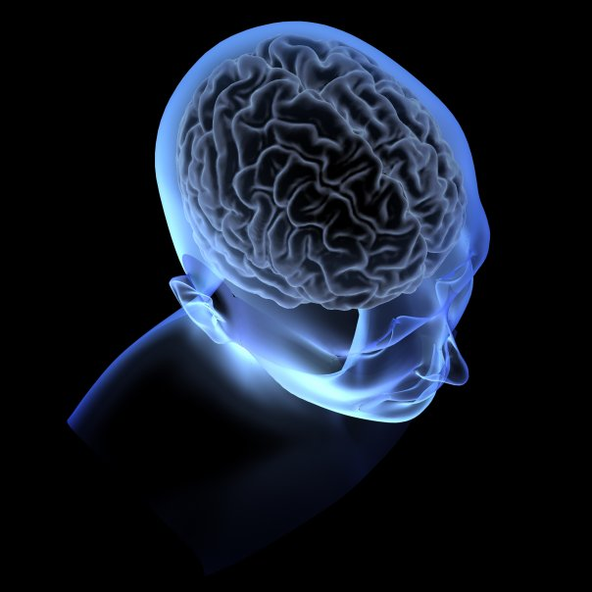
KÖSZÖNÖM FIGYELMÜKET

